Slide 1
A.Ü. GAMA MYO. Elektrik ve Enerji Bölümü
Temel elektronik
5. hafta

Slide 2
İÇİNDEKİLER
ORTAK BEYZLİ DEVRELER

Slide 3
ORTAK BEYZLİ DEVRELER
Ortak beyz bağlantısı aşağıdaki şekilde verilmiştir. Ortak –beyz terimi beyzin devrenin hem giriş hem de çıkışı için ortak olmasından kaynaklanmaktadır. Akım kazancı her zaman 1' den azdır ve Ic /IE 'dir. Gerilim kazancı yüksektir ve genellikle 50 ile 300 arasındadır. Çünkü kazanç ifadesi Rc / re 'dir. (Yaklaşık olarak giriş ve çıkış akımları birbirine eşittir. ) Giriş direnci E-B arası doğru polarma olduğundan çok düşüktür. Genellikle 20Ω civarındadır. Çıkış direnci ise C-B arası ters polarma olduğundan MΩ 'lar seviyesine çıkacak kadar yüksektir. Çıkış sinyali giriş sinyaline göre aynı fazlıdır. Bu devre genellikle düşük empedanslı bir çıkışa sahip bir devreyi yüksek empedanslı gitiş empedansına sahip bir devreye empedans yoğunluğunu sağlaması için kullanılır. Bu devre genellikle video frekanslı (VHF) yerlerde kullanılır .

Slide 4
ORTAK BEYZLİ DEVRELER
Ortak Beyz Bağlantılı Transistör

Slide 5
ORTAK BEYZLİ DEVRELER
Ortak Beyz Bağlantılı Transistörün Giriş Karakteristiği

Slide 6
ORTAK BEYZLİ DEVRELER
Ortak Beyz Bağlı Transistörün Çıkış Karakteristiği

Slide 7
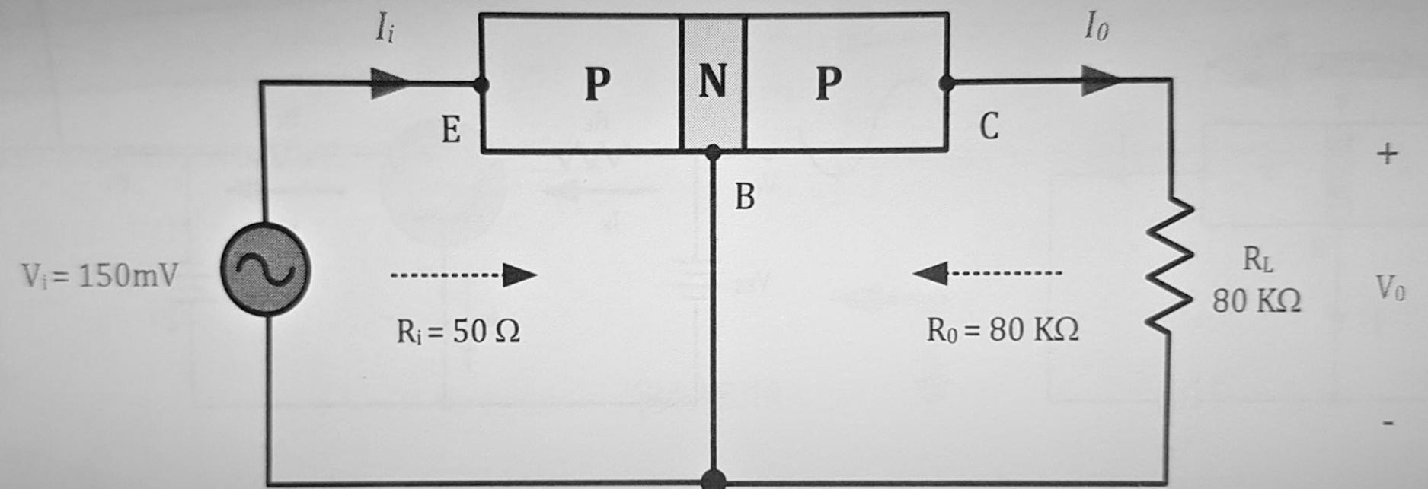
ORTAK BEYZLİ DEVRELER
Transistörün Gerilim Yükseltme Özelliği
Aşağıdaki şekilde ortak beyz bağlantısının yükseltme etkisini gösteren örnek bir devre görülmektedir. Ortak beyz bağlantısının giriş direnci çok düşüktür ve tipik olarak 10Ω ile 100Ω arasında değişir. Çıkış direnci ise çok yüksektir ve tipik olarak 50 kΩ ile 1MΩ arasındadır. Bu dirençlerin farklı olmasının sebebi giriş doğru polarma iken çıkış ters polarmadır . Aşağıdaki devrenin gerilim kazancını hesaplayacak olursak ;

Slide 8
ORTAK BEYZLİ DEVRELER
Ortak beyz bağlantısında gerilim kazancı tipik olarak 50 ile 300 arasındadır. Akım kazancı her zaman 1 den küçüktür. Burada transistörün yükseltme etkisi, giriş akımının düşük dirençli bir devreden yüksek dirençli bir devreye transferinden kaynaklanmaktadır .

Slide 9
KAYNAKÇA Demirel,Hüseyin. Temel Elektronik-1/ İSTANBUL : BİRSEN YAYIMEVİ 2015

